Slide 1
CF02_5_3_video_ejemplo de hallazgo
Video Motion Graphics + Presentador
Producción audiovisual donde el presentador del equipo de producción lee un guion por medio de telepronter y a medida que habla se acompaña de imágenes y material pregrabado.

Slide 2


Indicaciones para la producción
Inicia con el logo animado del SENA.
Título: Planes de mejora continua
Audio/ Narración
Música de inicio
Referencias de las imágenes: SENA logo

Slide 3

Indicaciones para la producción
El video inicia con el presentador hablándole a la cámara.
Audio/ Narración
En la construcción de los planes de mejora continua siempre se deben contemplar los recursos sugeridos.
Referencias de las imágenes:

Slide 4
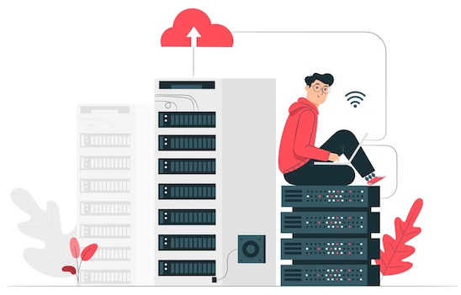
Indicaciones para la producción
Luego aparece al lado de él o ella un vector que refuerza la idea de lo que está explicando.
Audio/ Narración
Por ejemplo, un centro de datos no cuenta con los mecanismos necesarios que garanticen que solo personal autorizado y con los conocimientos específicos sean quienes manipulen los dispositivos que allí se encuentran.
Referencias de las imágenes: https://www.freepik.es/vector-gratis/ilustracion-concepto-alojamiento-nube_6183217.htm#query=data%20center&position=13&from_view=search

Slide 5
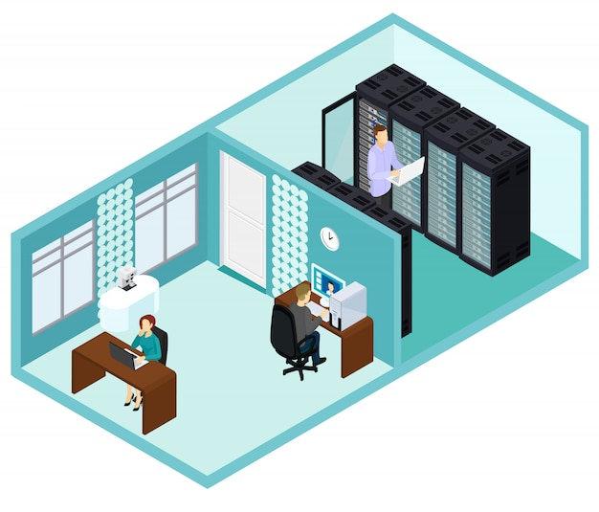
Indicaciones para la producción
Cambia la pantalla para mostrar el ejemplo. Aparece un data center con una persona que otorga el acceso para ingresar, tal como se muestra en la referencia.
Audio/ Narración
Actualmente, solo se cuenta con candado común y corriente y es la secretaria, quien tiene copia de esta llave y le permite el ingreso a personas que no hace parte de esta área. En un proceso de auditoría, este hallazgo se reporta como negativo en el informe.
Referencias de las imágenes: https://www.freepik.es/vector-gratis/plantilla-centro-datos-isometricos_9587428.htm#page=3&query=data%20center&position=31&from_view=search

Slide 6

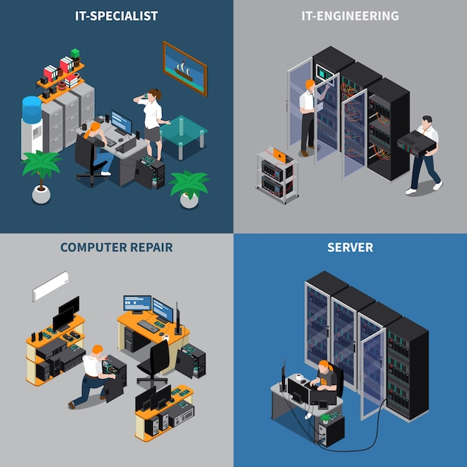
Indicaciones para la producción
Norma de seguridad
Configuración e instalación
Registrar la mejora
Luego de manera dividida y apareciendo, conforme se van diciendo, se muestran tres procesos a implementar para subsanar el hallazgo anterior.
Audio/ Narración
El sistema de gestión de la continuidad del negocio deberá, entonces, realizar los cambios necesarios para subsanarlo y por ende, necesitará de algunos recursos como: la compra de una chapa con tecnología biométrica para cumplir con la norma de seguridad, segundo, la contratación de una empresa o persona que realice la configuración e instalación de la medida de seguridad y luego, registrar la mejora realizada.
Referencias de las imágenes: https://www.freepik.es/vector-gratis/conjunto-composicion-ingenieros-ti-2x2_6346198.htm#page=4&query=data%20center&position=20&from_view=searchhttps://stock.adobe.com/co/images/id/443449414?as_audience=srp&as_campaign=Freepik&get_facets=1&order=relevance&safe_search=1&as_content=api&k=data%20center%20biometrico&filterscontent_typezip_vector=1&tduid=58d5dcab88cd4f318bf9cd67f089f83c&as_channel=affiliate&as_campclass=redirect&as_source=arvato

Slide 7

Indicaciones para la producción
Después se muestra un computador donde se deja registrado cada uno de los procesos realizados.
Audio/ Narración
Todo lo anterior se debe dar bajo parámetros de calidad y siguiendo los procesos internos de la organización, ya que posteriormente, esta misma solución, luego será auditada.
Referencias de las imágenes: https://stock.adobe.com/co/video/business-analytics-financial-data-report-web-traffic-analysis-information-on-web-dashboard-with-graph-chart-data-monitoring-software-application-technology-2d-animation-4k-video-clip/467631545

Slide 8

Indicaciones para la producción
Aparece nuevamente el presentador y al lado de él un equipo analizando dichos procesos.
Audio/ Narración
La implementación de los planes de mejora continua, en la mayoría de las ocasiones, tiene asignado a un equipo de trabajo encargado de velar porque estos procesos se lleven a cabo de la manera correcta y garanticen que se subsane el problema que se vio reflejado en la auditoría.
Referencias de las imágenes: https://www.freepik.es/vector-gratis/personas-analizando-tablas-crecimiento_12643932.htm#&position=4&from_view=detail#query=a&position=4&from_view=detail

Slide 9
Indicaciones para la producción
Aspectos
Continúa el presentador y ahora aparece al lado de él la palabra: Aspectos
Audio/ Narración
Es por ello que se deben tener en cuenta los siguientes aspectos en un plan de mejora continua en un SGCN.
Referencias de las imágenes:

Slide 10
Indicaciones para la producción
Proveedores y subcontratistas
Comentarios y observaciones
Mejoramiento de la eficacia
Riesgos residuales y aceptables
A modo de infografía o gráfico, que continúe con la identidad visual, se van presentando cada uno de los aspectos, conforme se van diciendo.
Acciones preventivas y correctivas
Audio/ Narración
Revisiones del SGCN incluyendo proveedores y subcontratistas esenciales.
Comentarios de las partes interesadas, incluyendo observaciones independientes.
Técnicas, productos o procedimientos que mejoren la eficacia del SGCN.
El estado de las acciones preventivas y correctivas y recomendaciones de mejora.
El nivel de los riesgos residuales y el riesgo aceptable.
Referencias de las imágenes:

Slide 11
Indicaciones para la producción
Proveedores y subcontratistas
Comentarios y observaciones
Mejoramiento de la eficacia
Riesgos residuales y aceptables
Vulnerabilidades o amenazas
Hasta formar los nueve aspectos a tener presente en un SGCN.
Acciones preventivas y correctivas
Seguimiento
Cambios internos o externos
Resultados
Audio/ Narración
6. Las vulnerabilidades o amenazas no abordadas adecuadamente en el análisis de riesgos previos.
7. Las acciones de seguimiento de las revisiones anteriores acometidas por la dirección.
8. Cambios internos o externos que pudieran afectar al SGCN.
9. Resultados de los ejercicios realizados, lecciones aprendidas de posibles incidentes y programas de formación en educación y concienciación.
Referencias de las imágenes:

Slide 12
Indicaciones para la producción
Finalmente cierra el presentador hablándole a la cámara.
Audio/ Narración
Finalmente, cabe decir que todas las decisiones suelen ir acompañadas de la aprobación de la disposición de los requisitos económicos y presupuestarios en consonancia con las necesidades de recursos detectadas por la propia organización.
Referencias de las imágenes:

